Slide 1
Мережевий етикет. Різниця між реальним та віртуальним спілкуванням

Slide 2
Можливості Інтернету
Пошук відомостей
Листування
Навчання
Пошук друзів
Фото, відео, документи
Спілкування

Slide 3
Віртуальні спільноти
Об’єднання користувачів мережі в групи зі спільними інтересами

Slide 4
Правила мережевого етикету
Будь ввічливим та терплячим
Не втручайся у конфлікти і не допускай їх
Відповідай на отримані повідомлення якомога швидше
Не поширюй неперевірену інформацію
Пам’ятай про авторське право

Slide 5
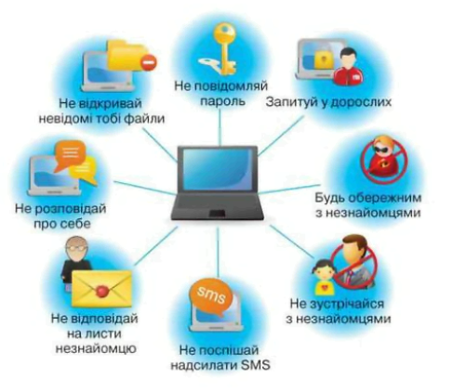
Правила безпеки мережного спілкування
Будь обережним з незнайомцями
Не розповідай про себе зайве
Не поспішай надсилати SMS
Не довіряй всьому, що читаєш

Slide 6
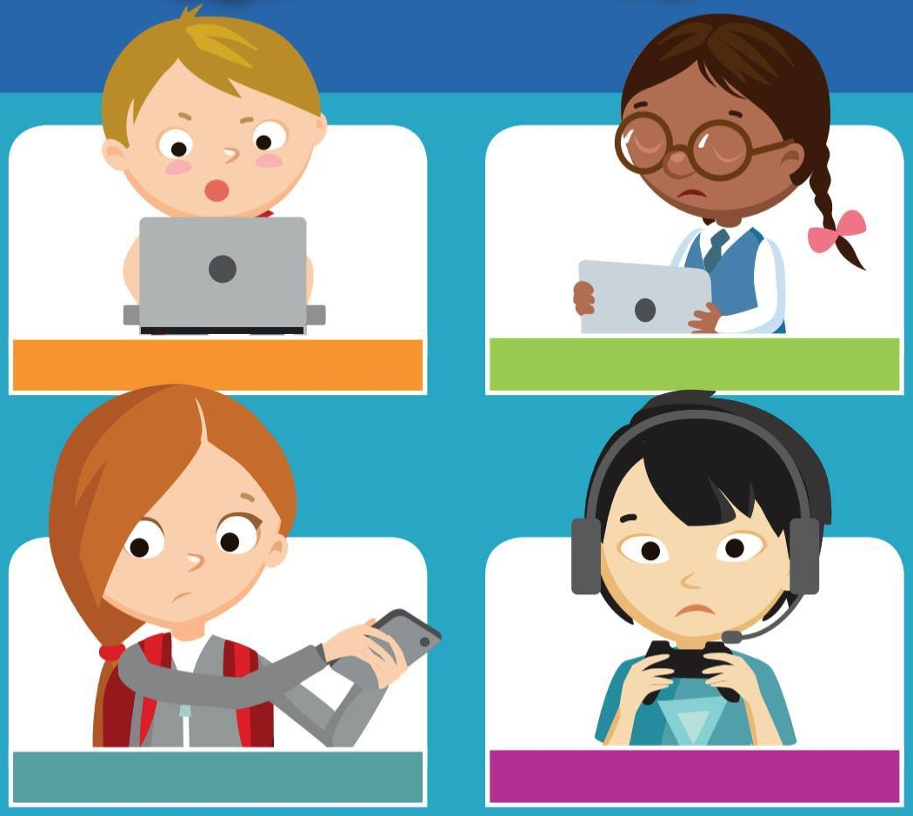
Якщо ви стикнулись з відео, фото чи текстом, який вас
Засмучує, лякає, бентежить, непокоїть, то
І зверніться до дорослих
Скажіть собі «Це не для мене»
Заплющіть очі
Відверніться
Вимкніть пристрій

Slide 8
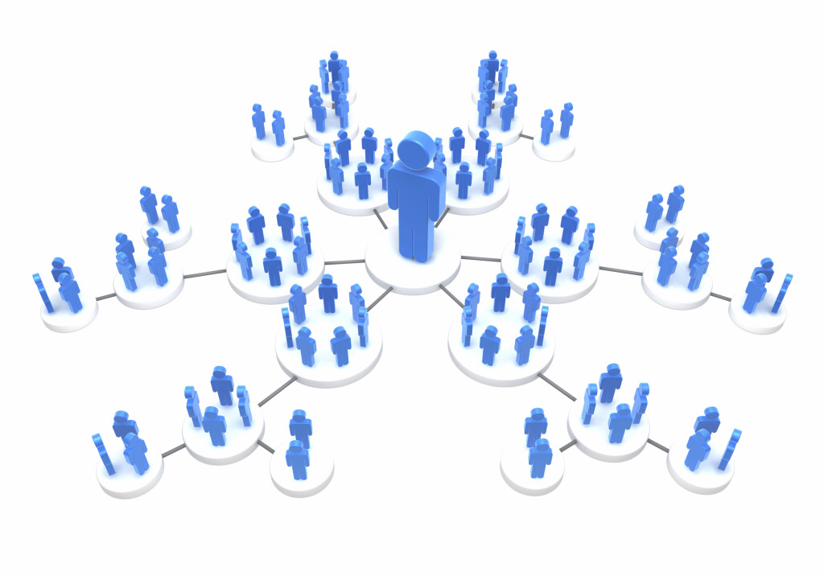
Поясни, як ти розумієш поняття віртуальні спільноти

Slide 9
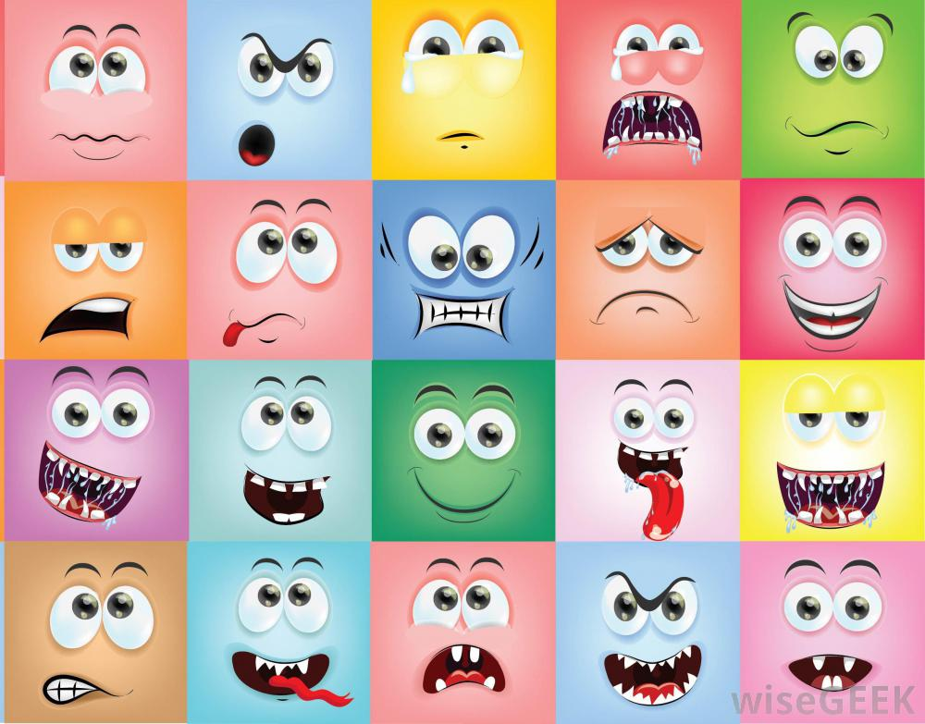
Назви правила мережевого етикету

Slide 10
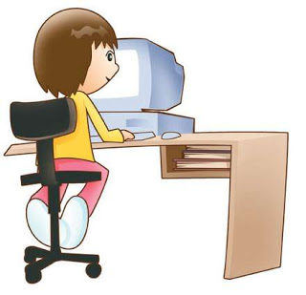
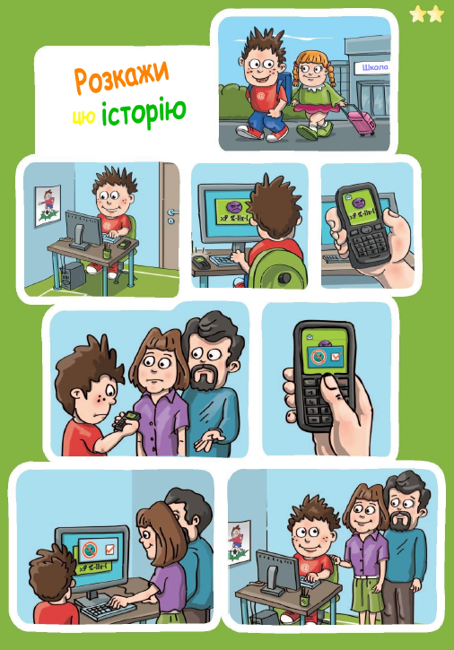
Завдання
Створіть плакат(и) про безпечне спілкування в Інтернеті
Або сформуйте історію за ілюстраціями
Або придумайте свої смайлики

